Slide 1
Optimización de Producción
con sensores (y actuadores)
[TALLER SMART LAB: ]

Slide 2
¿Qué es ARDUINO?
Ideas?

Slide 3
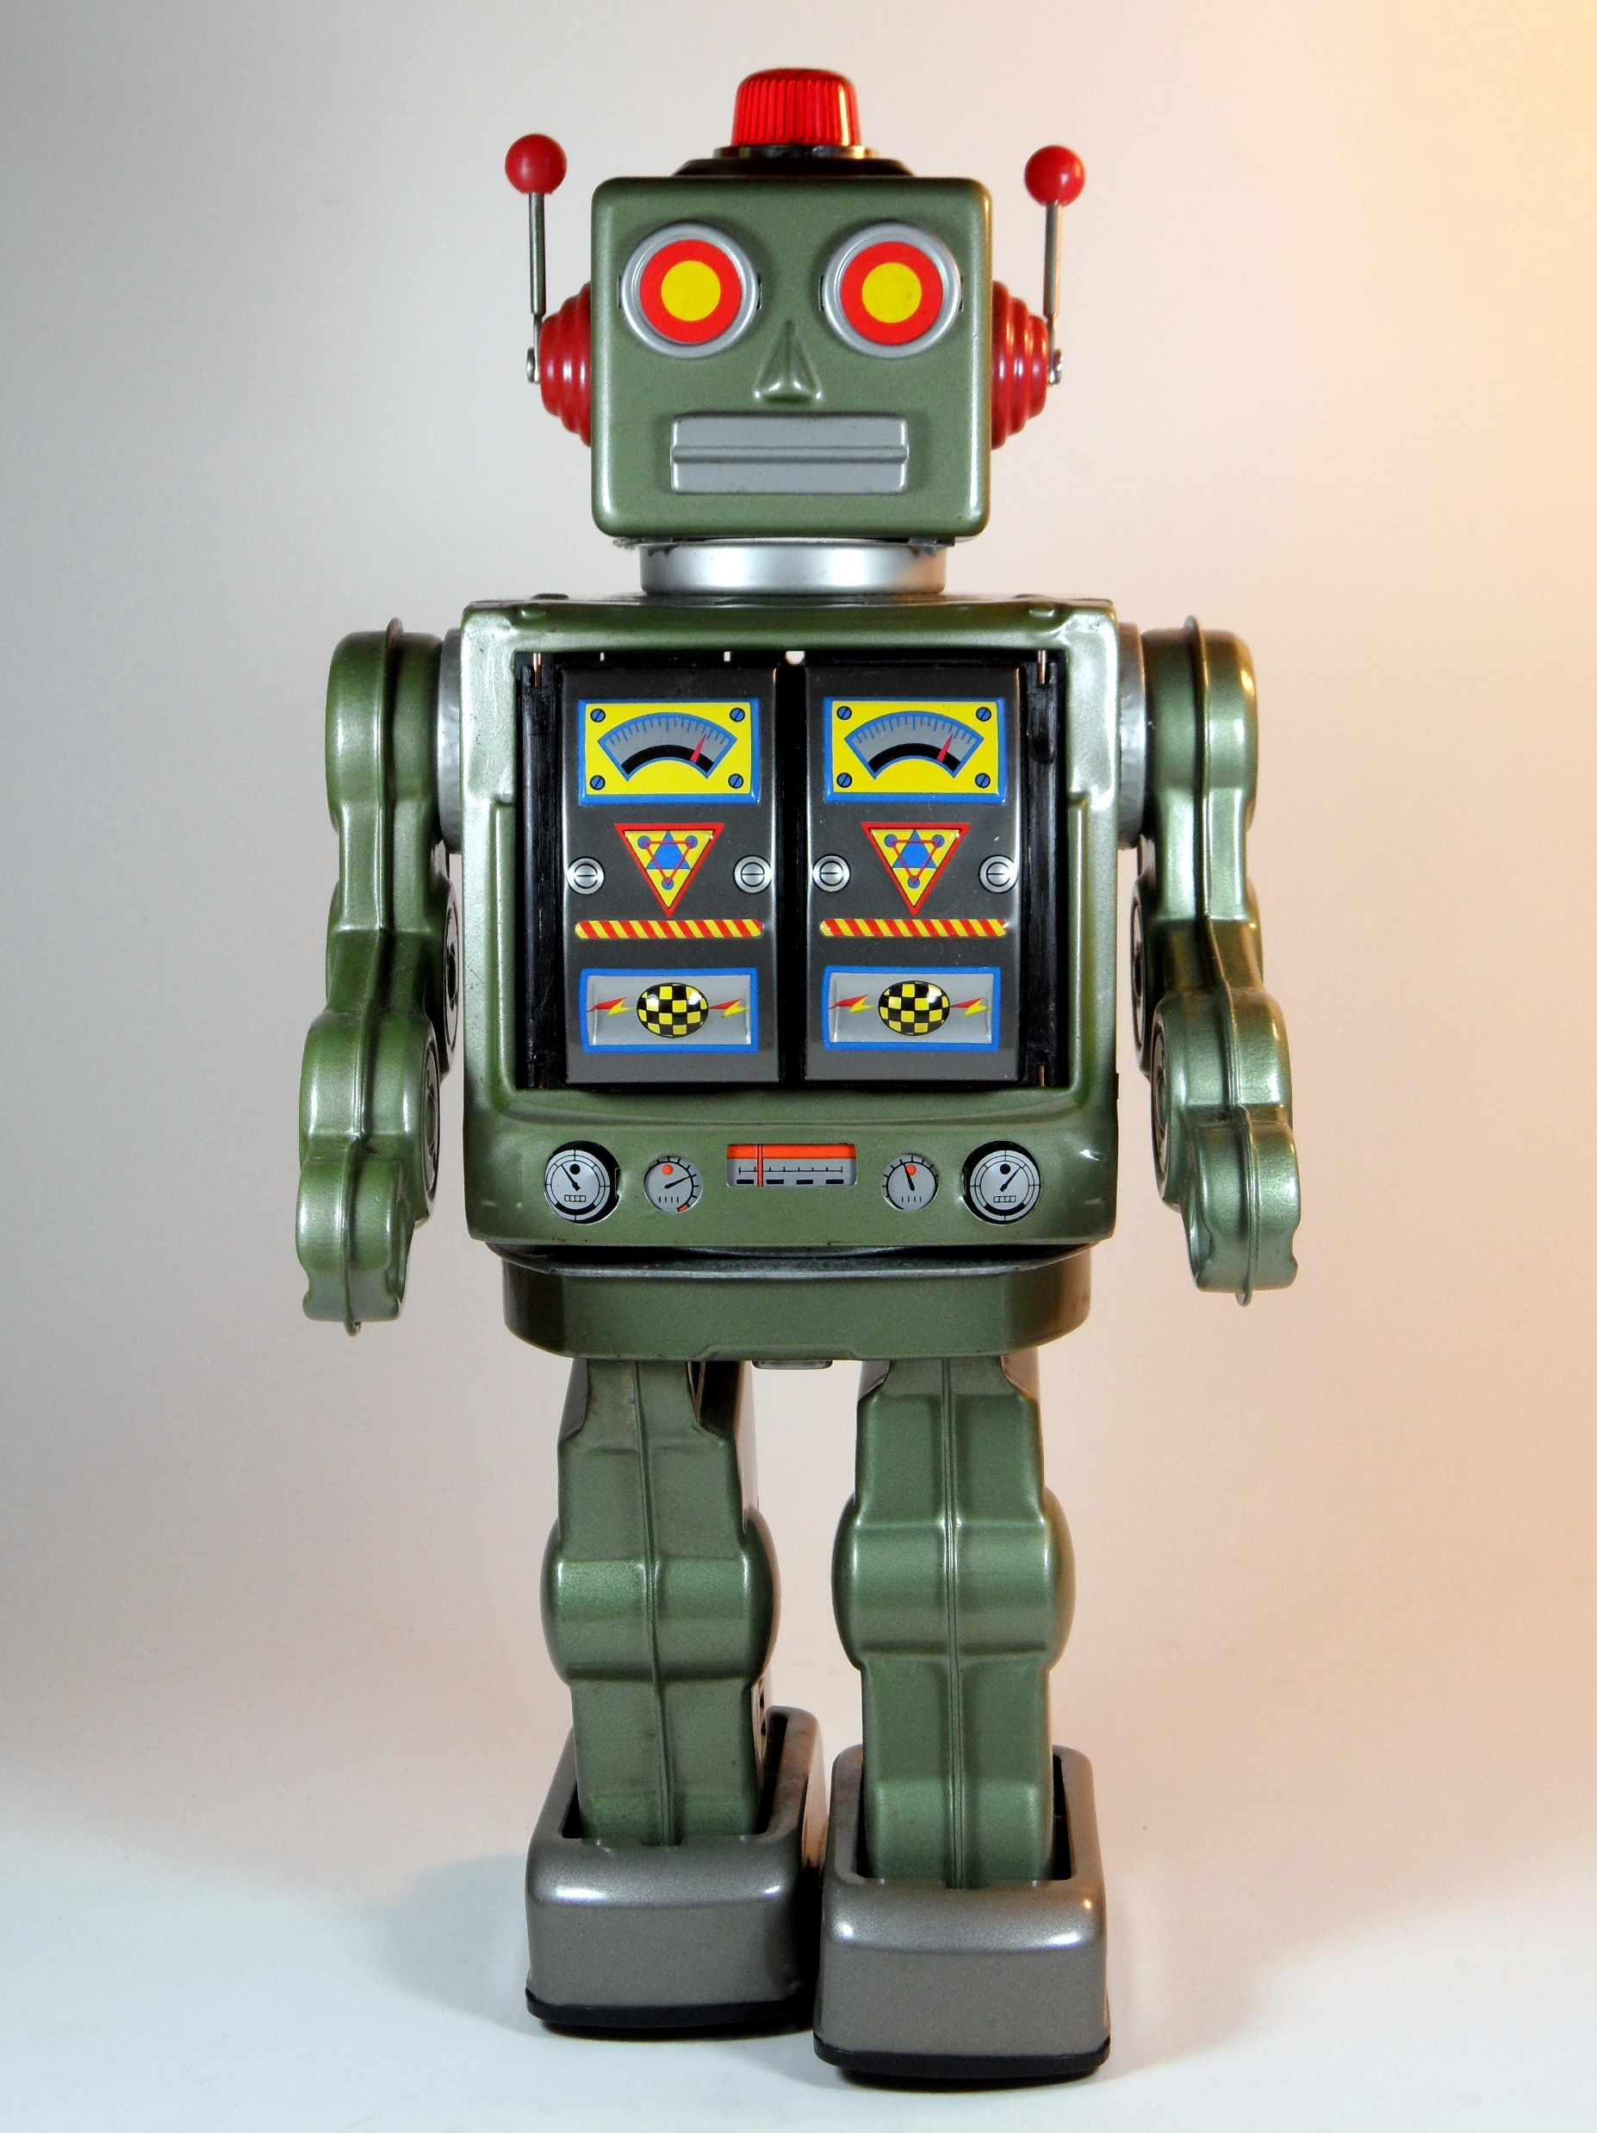

¿Qué es Arduino?
Plataforma de desarrollo basado Hardware y software libre.
El microcontrolador en la placa Arduino se programa mediante el lenguaje de programación Arduino (Basado en Wiring).
El entorno de desarrollo Arduino (IDE) está basado en processing.
Multiplataforma (Linux, Mac, Windows).
Facilidad de uso y bajo costo.
Al alcance de todos los usuarios: estudiantes, artistas, publicistas, ingenieros, etc.

Slide 4
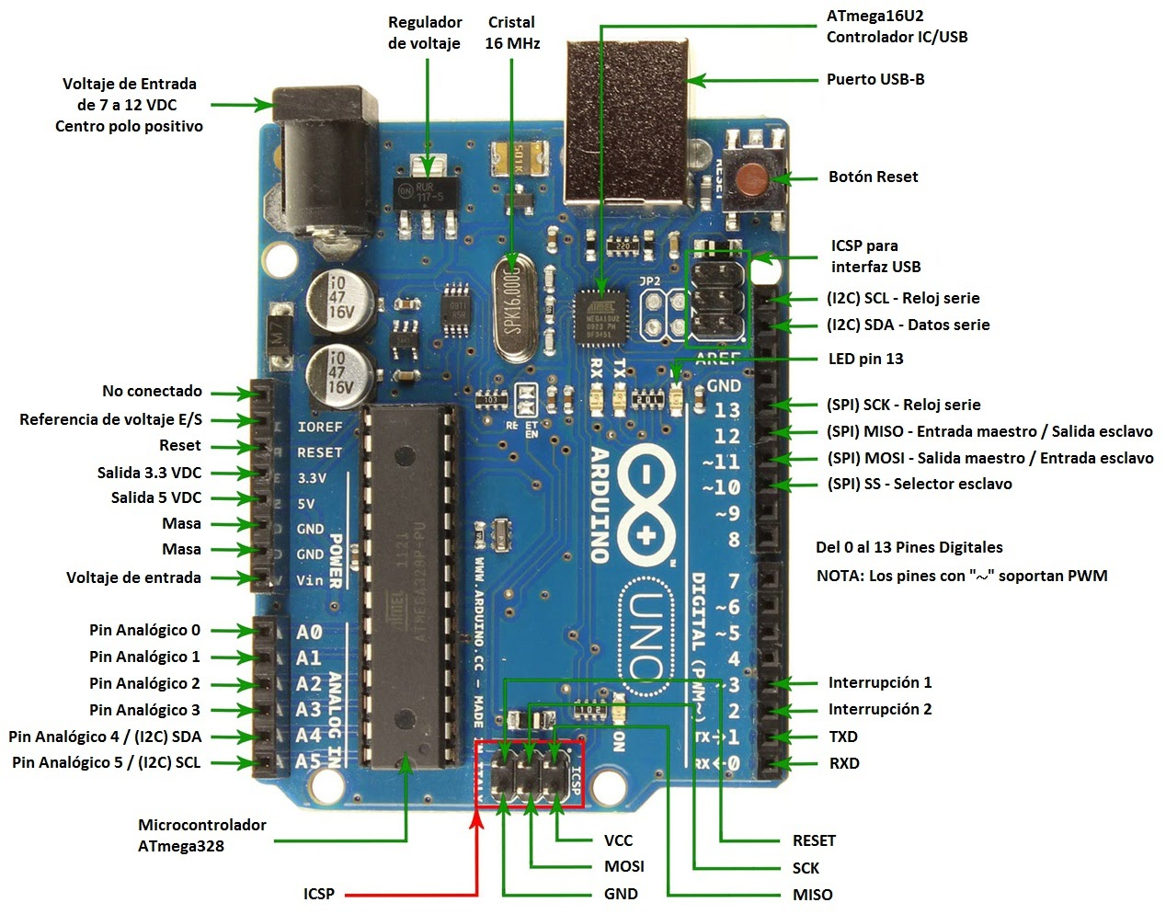

Slide 5
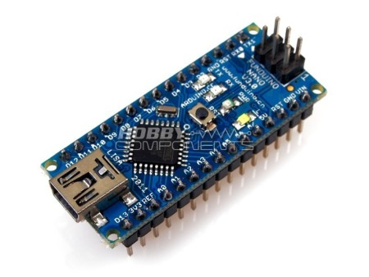
ARDUINO NANO

Slide 6
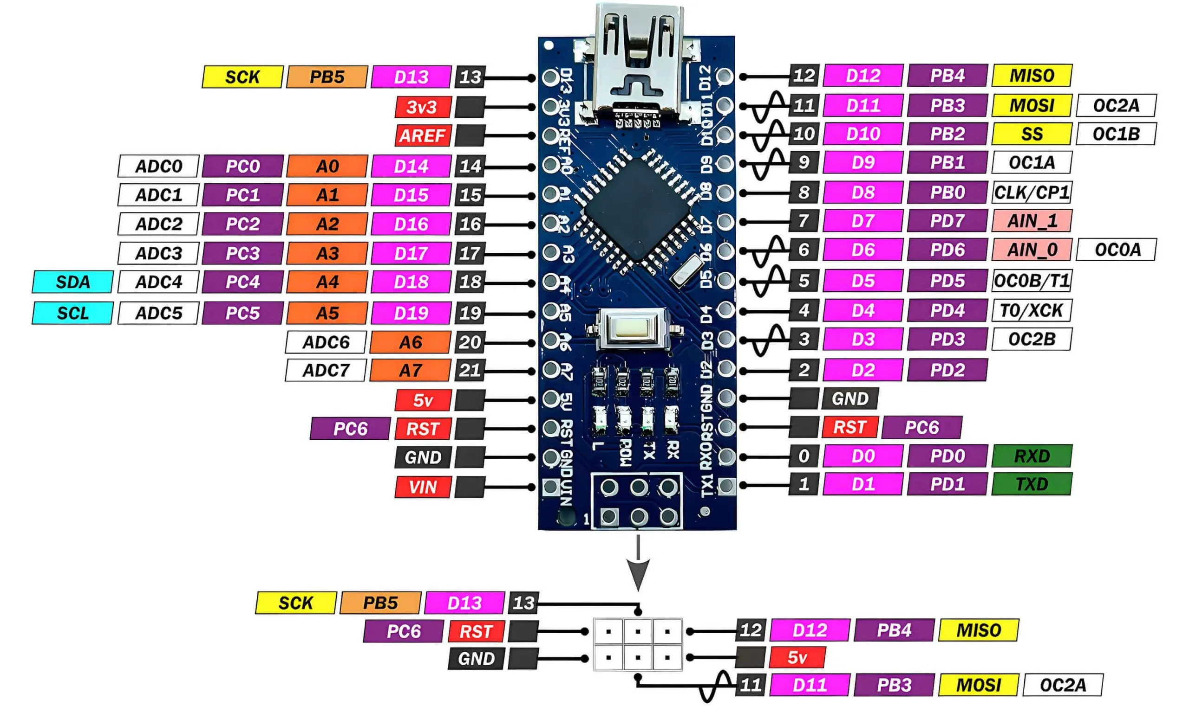

Slide 7
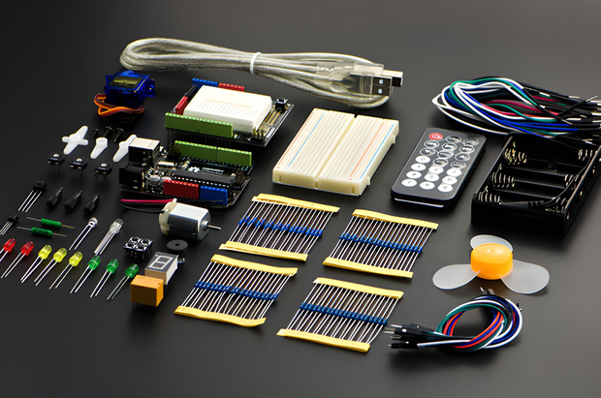
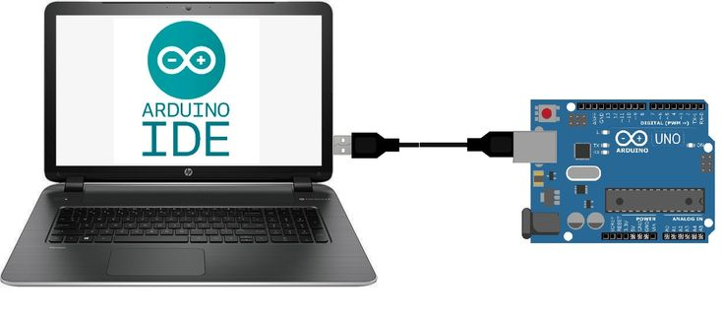
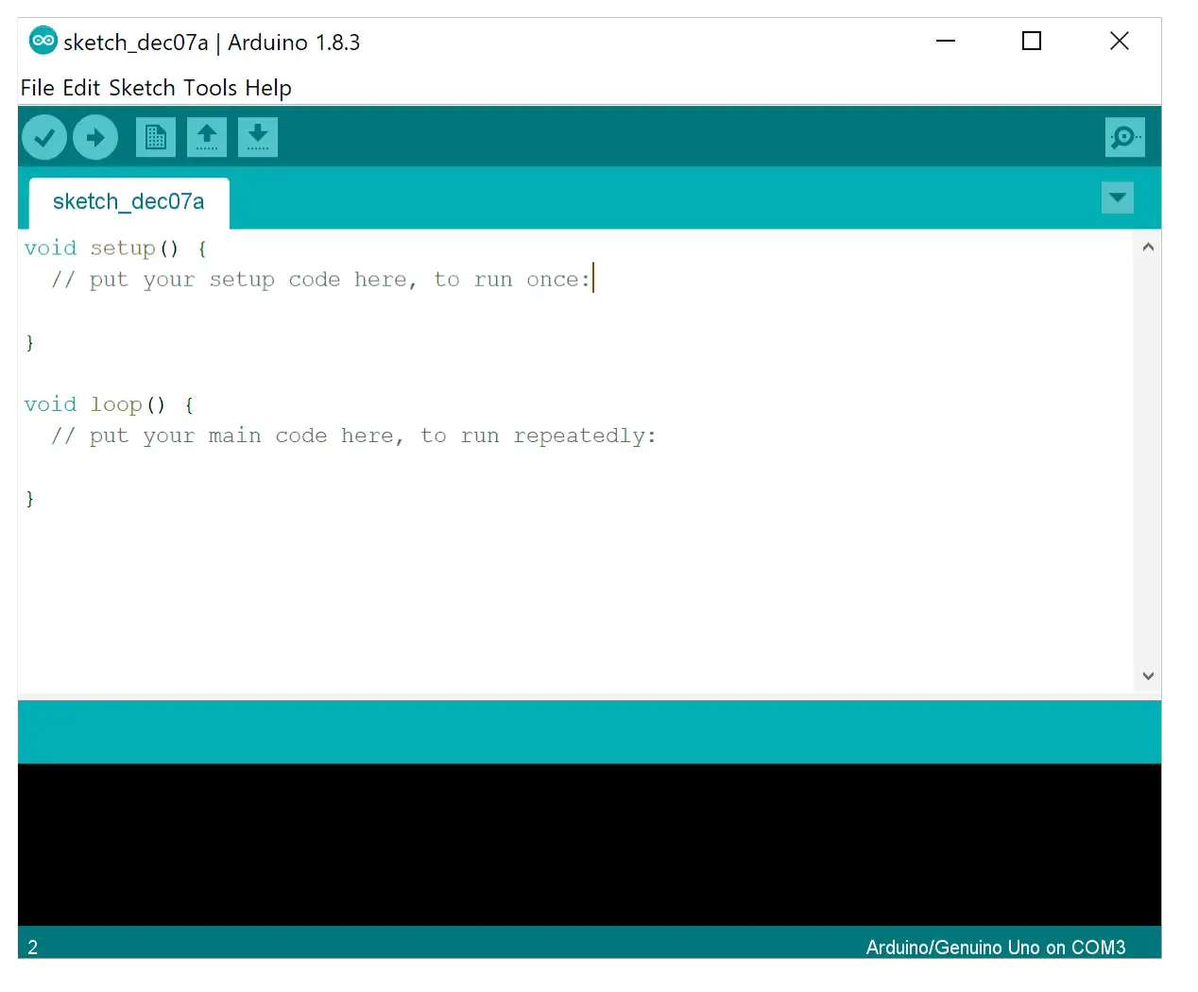
¿Como usar Arduino?

Slide 8
SINTAXIS DE REFERENCIA Y FUNCIONES
Ver Aquí: Guía de Referencia de Arduino
Funciones básicas: pinMode(), digitalWrite(), digitalRead(), Serial.begin(), millis(), micros()

Slide 9
APLICACIÓN:
“Simulación de un prototipo de línea de
Producción optimizada con sensores de presencia
y temperatura controlados por Arduino”

Slide 10
¿Qué es una línea de producción?
Es un sistema organizado e integrado que es capaz de generar productos iguales de una forma continua y eficiente.
Suele estar compuesto por “unidades”, “estaciones” o “partes” que realizan tareas especificas trasformando la materia prima en productos elaborados.

Slide 11

Línea de Producción :personas

Slide 12
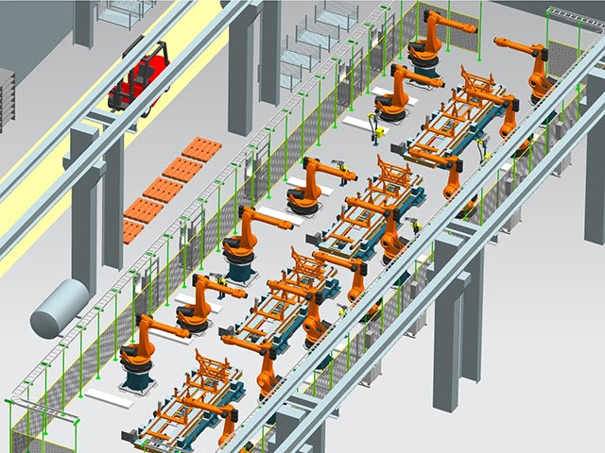
Línea de Producción : automatizada

Slide 13
¿Cómo se puede prototipar? ¿Qué se necesitara?
Una aplicación muy vista se encuentra en los extrusores o generadores de filamento cuya materia prima es el plástico reciclado de las botellas.
Debe contar por lo menos con las etapas:
- Acumulación inicial de material
- Control de temperatura(ser cte)
-Extracción de material(mediate motor PAP)
- Bobinado o enrollamiento. (material final)

Slide 14
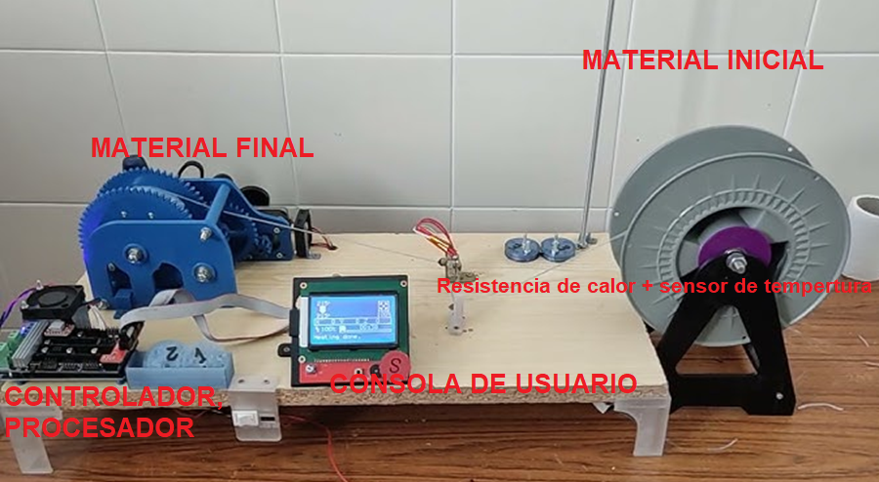
MODELAMIENTO

Slide 15
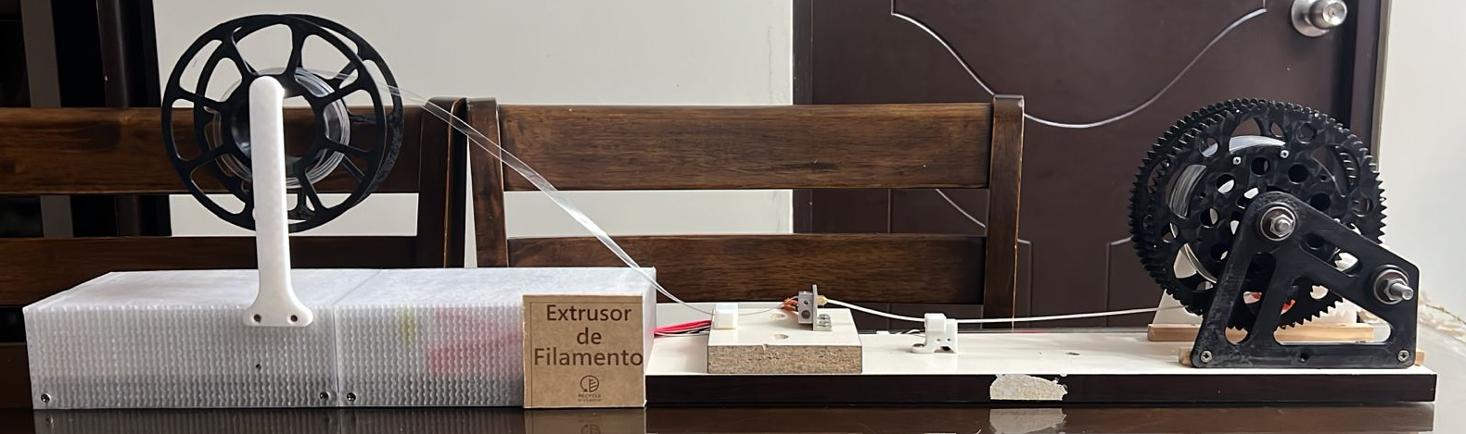
MODELAMIENTO

